Slide 1
Sacharidy
2020

Slide 2
cukry (pozor – jen mono- a oligo- sacharidy)
  nepoužívat názvy jako uhlovodany
= polyhydroxyaldehydy a polyhydroxyketony, které obsahují minimálně 3 alifaticky vázané C

Slide 3
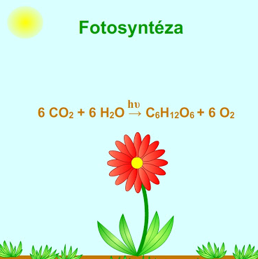
Sacharidy
rozšířeny u rostlin i živočichů
živočichové většinu sacharidů přijímají potravou
  mohou být syntetizovány v organismu z bílkovin a tuků
rostliny sacharidy syntetizují z oxidu uhličitého a vody
  FOTOSYNTÉZA

Slide 4
podle počtu sacharidových jednotek se dále dělí:
  monosacharidy (1; ribosa, glukosa, fruktosa…)
  disacharidy (2; sacharosa, laktosa…)
  oligosacharidy (2-10 monosacharidů)
  polysacharidy (glykany= škrob, glykogen…)
glukosa je nejrozšířenějším sacharidem
je sorbována do krve z potravy a stává se zdrojem pro výrobu ostatních sacharidů u živočichů

Slide 5
funkce sacharidů
zdroj energie
  1 g sacharidu poskytuje 17 kJ
stavební jednotky buněk
  polysacharidy
ochranná funkce před působením vnějších vlivů
  např. proti velmi nízkým teplotám
biologicky aktivní látky nebo jejich složky
  např. koenzymy, hormony, vitaminy,…

Slide 6
Monosacharidy
nejjednodušší sacharidové jednotky
  jedna cukerná jednotka
  nemohou být dále děleny na jednodušší
obsahují 3 funkční skupiny:
  karbonylová >C=O
  primární alkoholová –CH₂OH
  sekundární alkoholová >CHOH

Slide 7
podle vnitřní struktury je dělíme na:
1.) aldosy a ketosy
aldosy mají kyslík vázaný dvojnou vazbou v molekule „na konci“
  obsahují R-CH=O skupinu
ketosy mají kyslík vázaný dvojnou vazbou na druhém uhlíku
  obsahují R₁-C=O-R₂

Slide 8
2.) podle počtu uhlíkových atomů
  triosy
    obsahují tři molekuly uhlíku
  tetrosy
    obsahují čtyři molekuly uhlíku
  pentosy
    obsahují pět molekul uhlíku
  hexosy (6C)
  heptosy (7C)
  oktosy (8 C)
kombinací obojího – přesnější pojmenování – např. aldopentosa,…

Slide 9
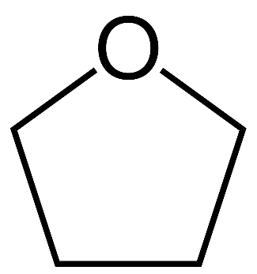
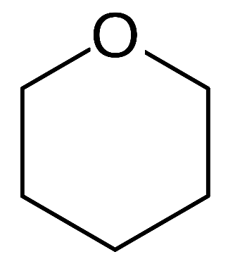
Struktura
vyskytují se jako acyklické i cyklické látky
  acyklické – triosy
  cyklické
    od tetros výš
    vyskytují se převážně v 5-ti a 6-ti členných cyklických strukturách
    odvozené od tetrahydrofuranu (obr.1) nebo tetrahydropyranu (obr. 2) (heterocyklické sloučeniny)
obr.1
obr.2

Slide 10
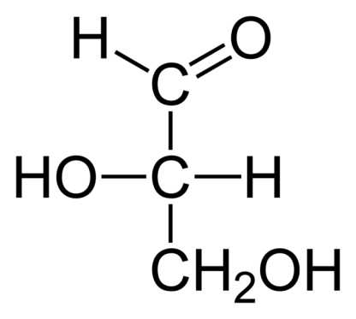
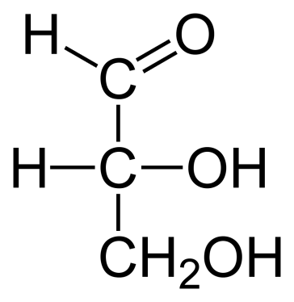
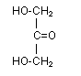
Triosy
glyceraldehyd
odvození základní konfigurace L nebo D
  L je zrcadlovým obrazem D
  podle polohy -OH skupiny na uhlíku, který sousedí s posledním alkoholovým uhlíkem (tedy podle polohy –OH skupina na předposledním uhlíku)
dihydroxyaceton

Slide 11
Označení – a +
molekuly jsou opticky aktivní
  mají ve své molekule atom uhlíku, který je chirální (4 různé substituenty)
toto označení určuje, jak daná molekula stáčí rovinu polarizovaného světla
+ označuje stáčení pravotočivé
- označuje stáčení levotočivé
  + a – označení nemusí vždy souhlasit s označení L a D
racemická směs
  nejeví optickou aktivitu
  je stejný podíl L izomeru a D izomeru
  někdy označována jako směs DL

Slide 12
Označení α a β
rozlišujeme položení první –OH
pokud je položena nad rovinou kruhu α
pokud je –OH skupina položena pod rovinou kruhu β
  α – poloacetalová OH skupina dolu/vpravo
  β – poloacetalová OH skupina nahoru/vlevo

Slide 13

Grafické znázornění = zápis sacharidů
1.) otevřená forma (strukturní lineární vzorec)
  plně nevystihuje vlastnosti ani chemickou podstatu a nelze pomocí ní vysvětlit většinu chemických reakcí
2.) polocyklická forma = Fisherovy vzorce
  dochází ke spojení karbonylové skupiny a alkoholové skupiny
  poloacetalová vazba
3.) cyklická forma = Haworthovy vzorce
  pravá strana - dolů
  levá strana - nahoru
uspořádání do pěti nebo šestičlenného cyklu, který obsahuje atom kyslíku
  furan
  pyran

Slide 14
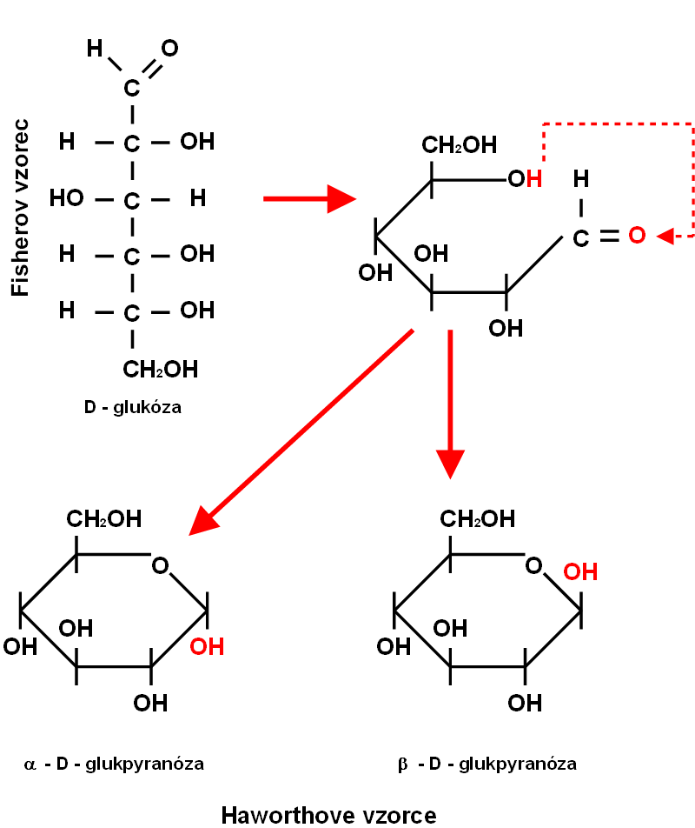

Slide 15
Názvosloví a vzorce
obecně: aldohexosa,..
triviální názvy: glukosa,…
triviální název zahrnující v sobě cyklickou strukturu: glukopyranosa,…
před název: α a β, D nebo L, + nebo -

Slide 16
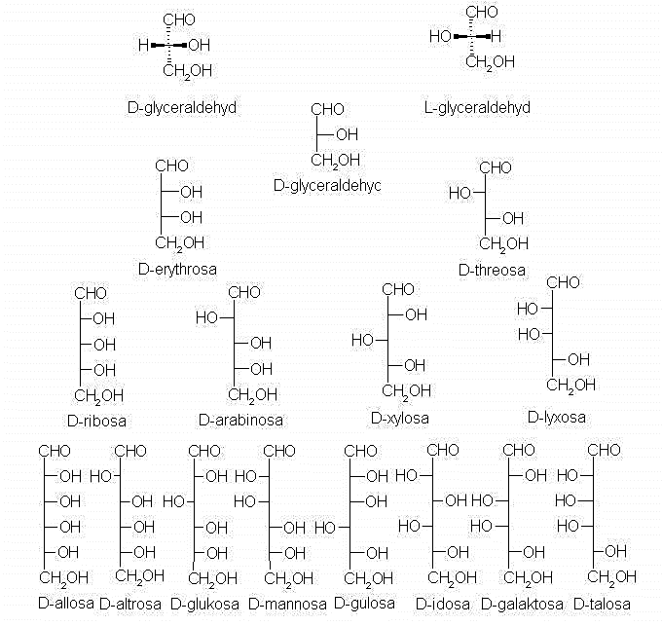
Aldózy

Slide 17
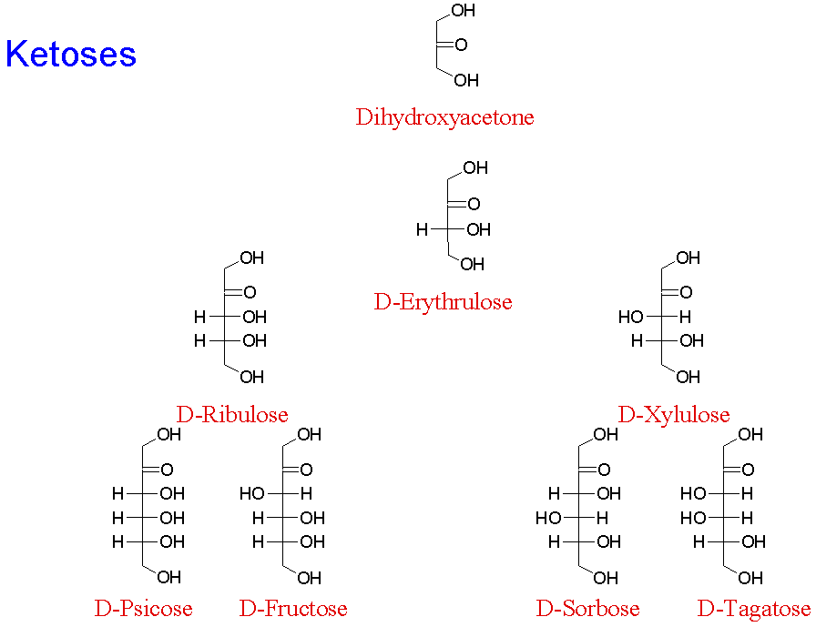
Kétózy

Slide 18
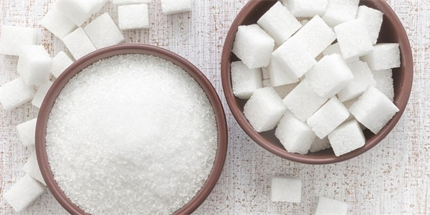
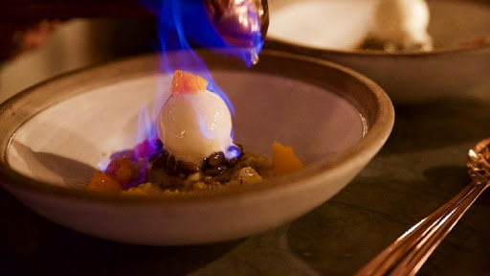
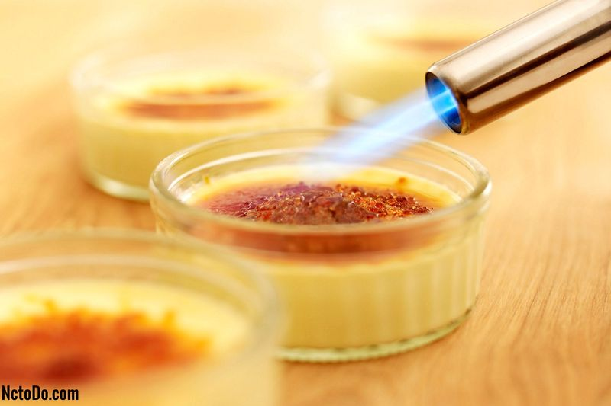
Vlastnosti a reaktivita
bezbarvé, krystalické látky
dobře rozpustné ve vodě
roztoky sladké chuti
zahřátím dochází k jejich rozkladu – karamelizaci

Slide 19
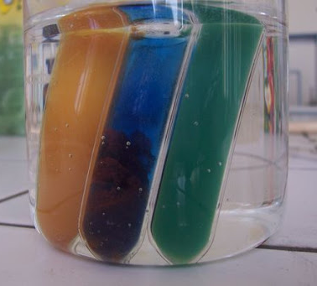
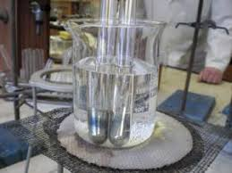
volný poloacetalový hydroxyl
  redukční účinky
  redukují měďnaté, stříbrné soli
  na těchto reakcích postaveny důkazy i stanovení – využívá se Fehlingovo činidlo, Tollensovo činidlo
některé monosacharidy podléhají fermentačním procesům
  působení např. Saccharomyces
  přeměna na ethanol

Slide 20
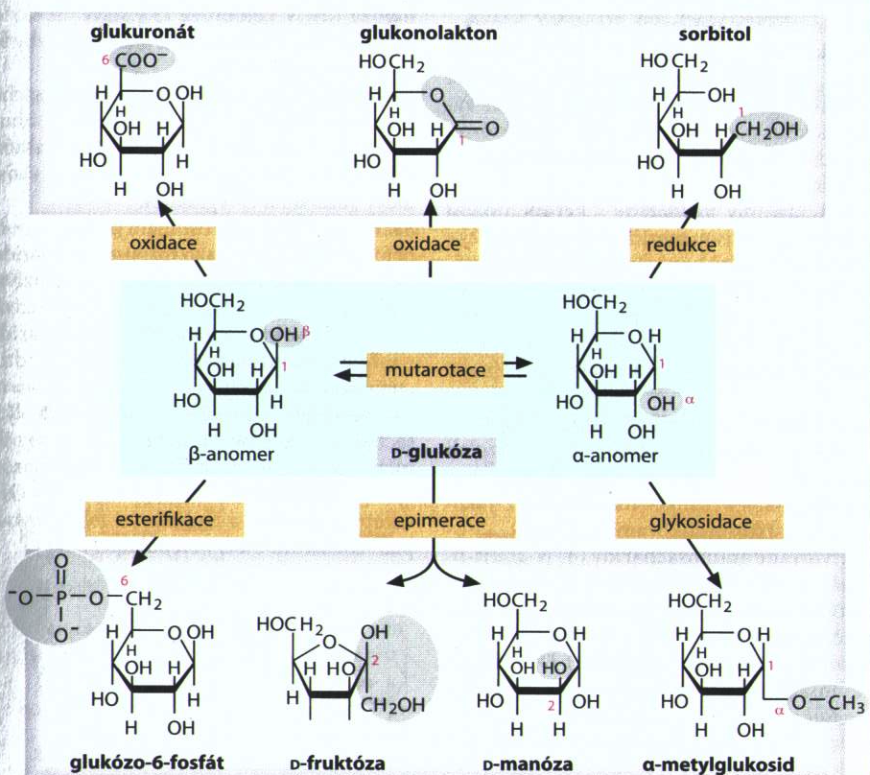

Slide 21
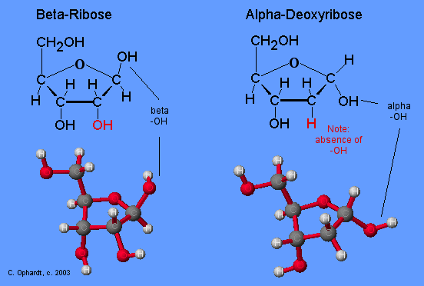
Fyziologicky významné sacharidy
ribosa
  aldopentosa
  součástí nukleových kyselin (DNA, RNA)
  ve formě 2-deoxyribosa, deoxyribosa

Slide 22
D-glukosa
  nejrozšířenější monosacharid
    = dextrosa, hroznový cukr
  volný se vyskytuje v ovocných šťávách, krvi, lymfě
  vázaná v polysacharidech
    stavební složka oligosacharidů, polysacharidů
  výroba: kyselou hydrolýzou škrobu
  pro organismy zdroj energie (v krvi asi 0,1% obsah)
  glykémie
    3,3-6,6 mmol/l v kapilární krvi
    3,9-5,5 mmol/l v žilní
    4,2-6,4 mmol/l v plazmě

Slide 23
D- galaktosa
  součástí mléčného cukru s glukosou
L-fruktosa
  nejrozšířenější ketohexosa
  ovocný cukr, med
  doprovází glukosu v sacharose
  součástí polysacharidů (inulin)

Slide 24
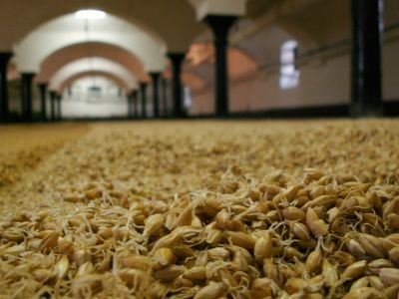
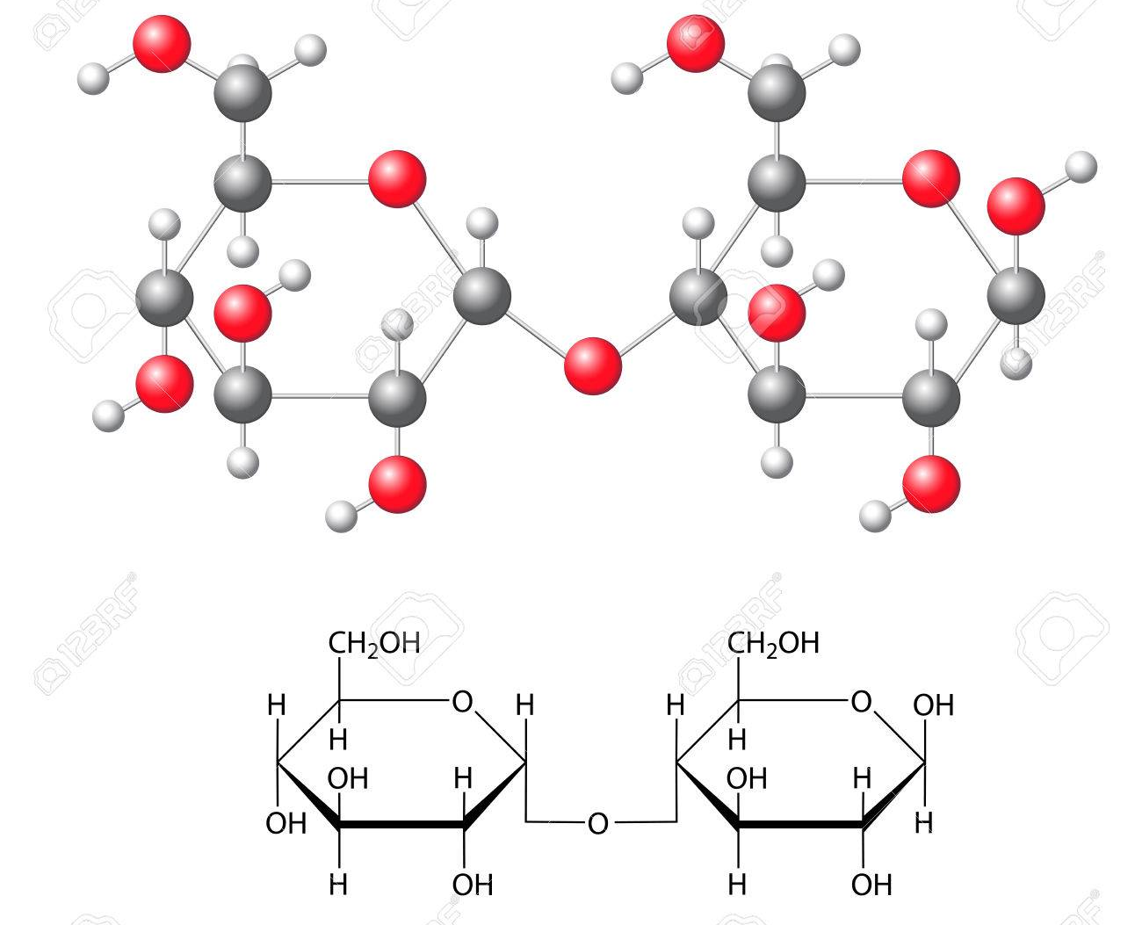
DISACHARIDY
vznikají spojením dvou monosacharidů
  podle druhu vazby je rozdělujeme na 1,2- a 1,4- a 1,6-
Maltosa
  vzniká jako produkt štěpení škrobu při klíčení ječmene
  „sladovnický cukr“
  vzniká také při trávení škrobu v ústech
  vzniká spojením dvou molekul glukosy vazbou 1,4-

Slide 25

Laktosa
  „mléčný cukr“
  vyskytuje se v mléce savců
    4,5% kravské mléko
    7,5 % lidské mléko
  vzniká spojením glukózy a galaktosy vazbou 1,4-

Slide 26
Složení různých druhů mlék
savec | sušina | tuk | bílkovina kasein | syrovátkové bílkoviny | sacharidy (laktosa) | minerální látky
kůň | 10,8 | 1,7 | 1,3 | 1,2 | 6,0 | 0,5
kráva | 12,7 | 3,9 | 2,6 | 0,6 | 4,6 | 0,7
koza | 13,3 | 4,5 | 3,0 | 0,6 | 4,3 | 0,8
ovce | 18,7 | 7,5 | 4,6 | 1,0 | 4,6 | 1,0

Slide 27
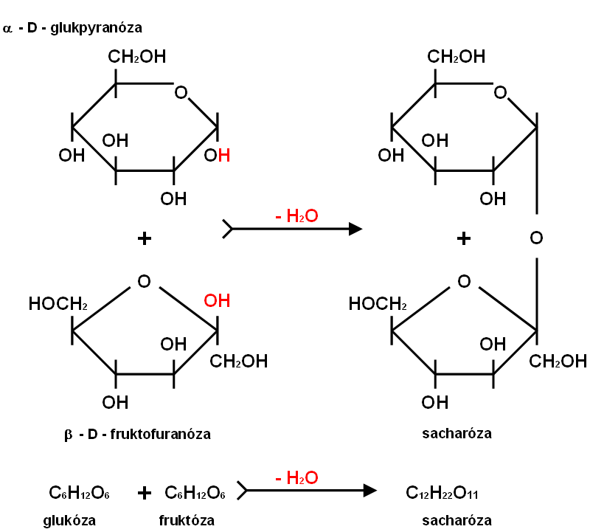
sacharosa
nejrozšířenější disacharid
vzniká spojením glukosy a fruktosy (vazbou 1,2-)
cukrová řepa, třtina

Slide 28
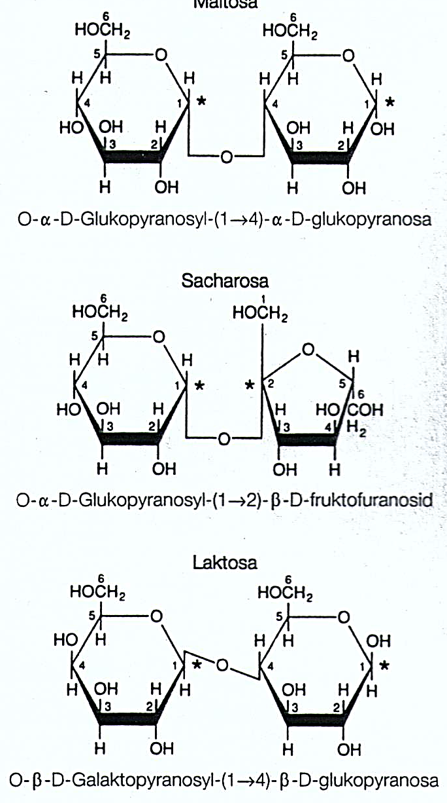

Slide 29
Polysacharidy
Škrob
  nejvýznamnějším zdrojem sacharidů v potravě
  obilniny, brambory, luštěniny, zelenina
  tvořen pouze molekulami glukosy
  je tvořen dvěma složkami amylosa a amylopektin
amylosa
  tvoří škrob z 15-20%
  nerozvětvená struktura, která se prstencově stáčí
  rozpustná ve vodě
amylopektin
  spojení 1,4-
  větvená – ve větvení vazba 1,6-

Slide 30
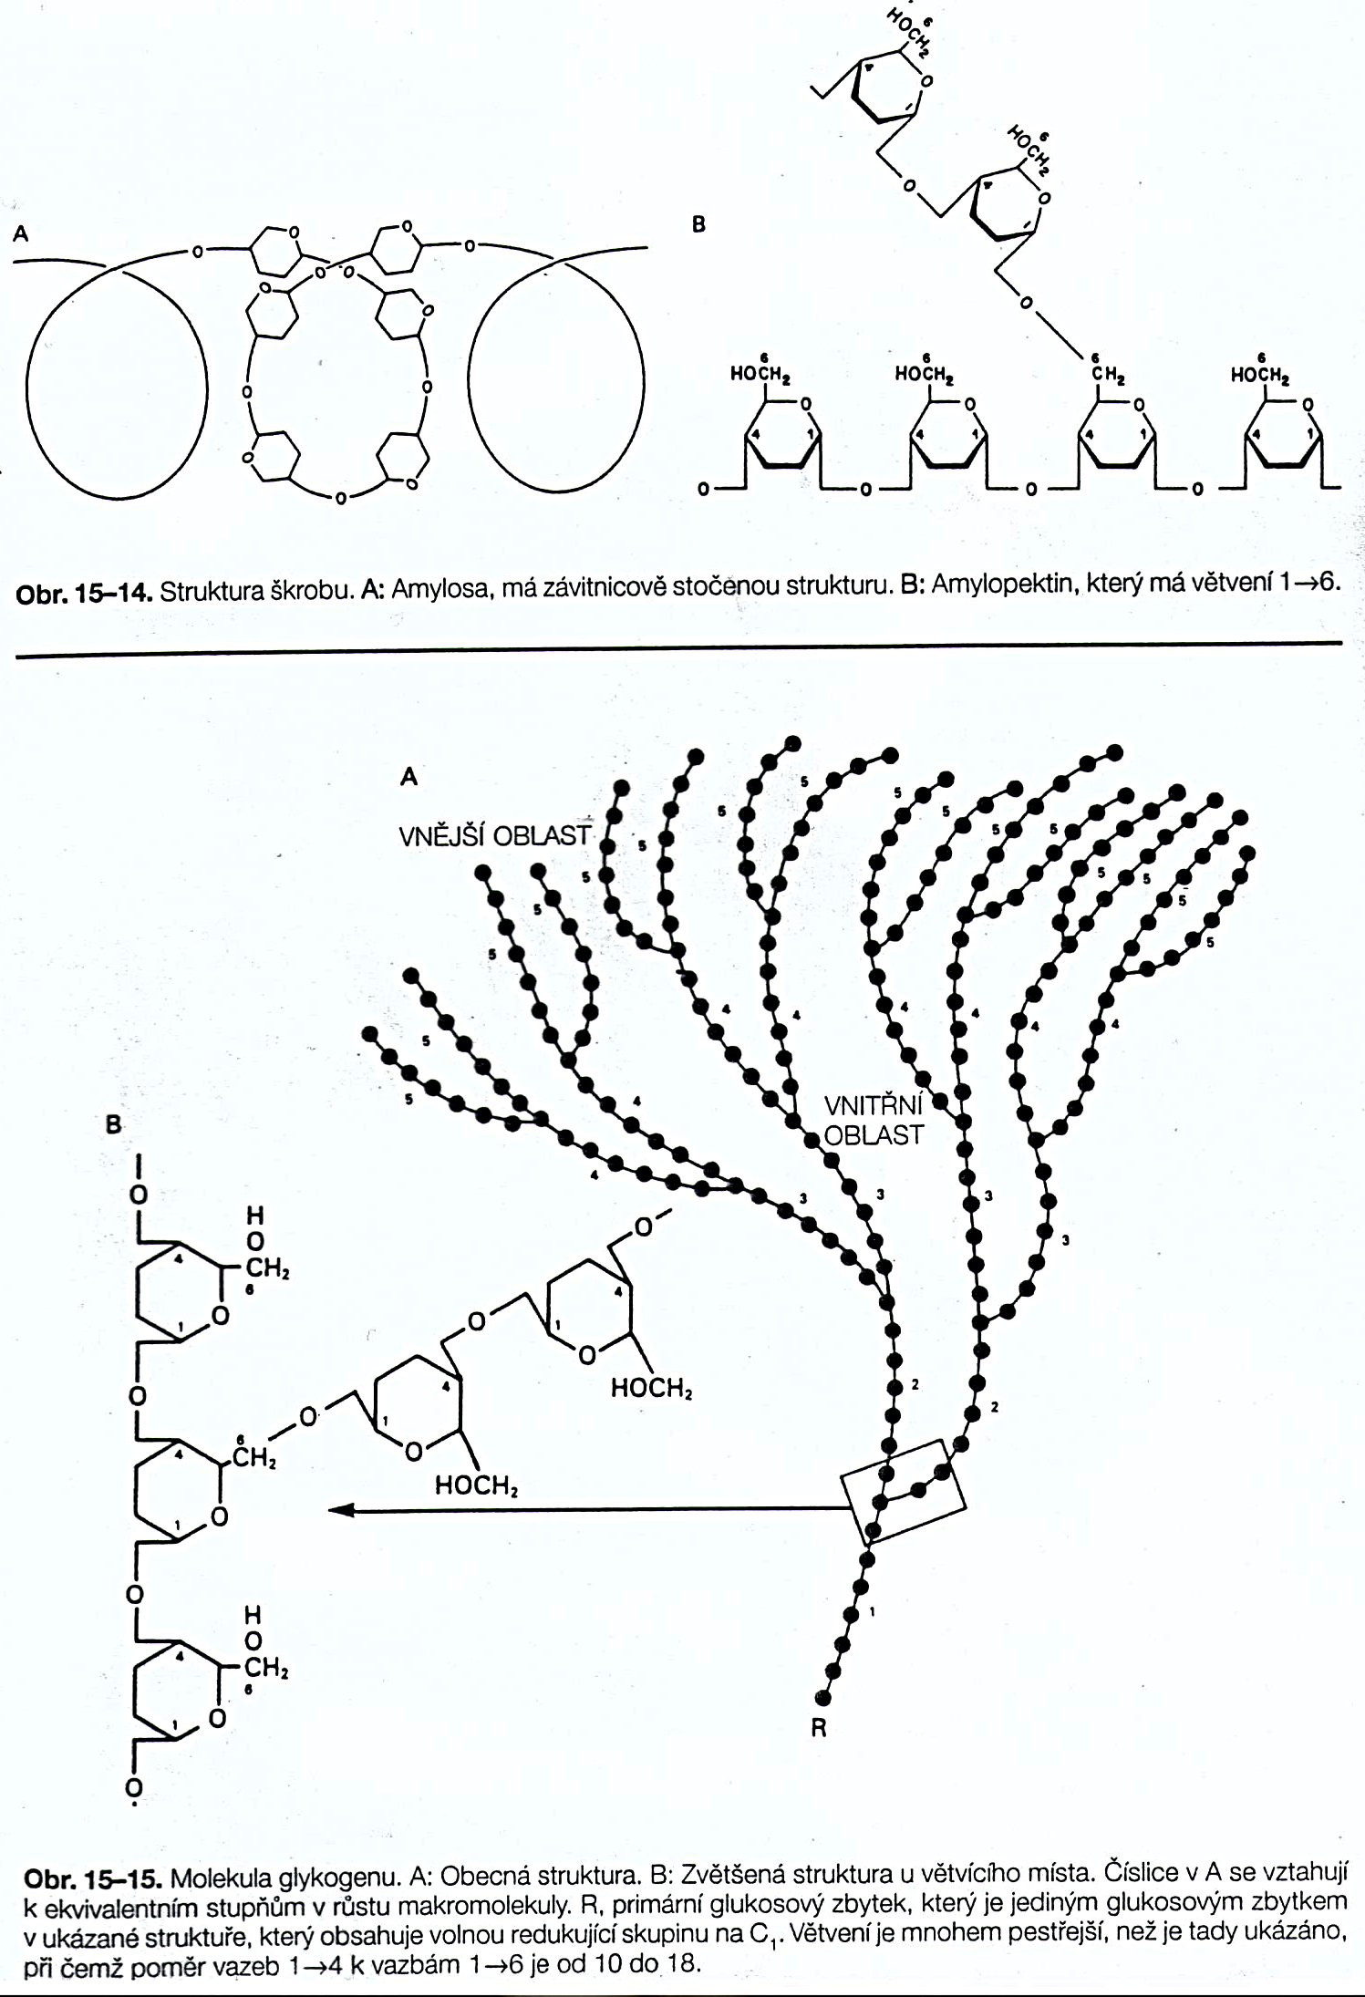

Slide 31
Glykogen
  zásobní polysacharid živočichů
  větvenější strukturu než amylopektin
  složen z glukosových jednotek spojených vazbou 1,4- a ve větvení vazbou1,6-
Inulin
  polymer fruktosy
  vyskytuje se v kořenech a hlízách jiřin, artyčoků a pampelišek
  používá se při fyziologických vyšetřeních k určení renální clearance
    ledvinová clearance je veličina sloužící k nepřímému zjištění míry glomerulární filtrace
    objem krevní plazmy očištěné ledvinami za jednotku času
    průměrná hodnota clearance je 120 ml/min.

Slide 33
pektiny
  zásobní polysacharidy složité struktury
  součást ovoce
  při zahřívání tvoří gely
    výroba marmelád
chitin
  základní složka kutikul členovců, buněčných stěn hub
  ve formě proteinového komplexu nebo doprovázen uhličitanem vápenatým

Slide 34
celulosa
  základní stavební jednotka rostlinného pletiva
  je nerozpustná ve vodě
  je složená z β- glukosy spojené vazbou 1,4-
  pro trávení je potřeba hydrolasa, která rozštěpí β- vazbu
  většina savců tento enzym postrádá
    tedy i člověk (k částečnému rozkladu může dojít v tlustém střevě)
  býložravci tento enzym mají a proto je pro ně celulosa významným zdrojem energie

Slide 35
mukopolysacharidy
  živočišného původu
  různé funkce
    součást hlenovitých sekretů DS a TS
    součást pojiv
    kloubní tekutiny,…
  často vázány na bílkoviny

Slide 36
Složené sacharidy
= glykosidy
vznikají záměnou vodíku v poloacetalovém hydroxylu jinou skupinou
vyskytují se hojně v přírodě
necukerný zbytek = aglykon
aglykon může být vázán přes různé prvky – O, S, N

Slide 37

Nemoci spojené se sacharidy
cukrovka
  Diabetes mellitus (zkratka DM), česky úplavice cukrová, krátce cukrovka
  diabetes I. typu- v počátku jsou ničeny buňky slinivky břišní, které produkují hormon inzulin, vlastním imunitním systém
  diabetes II. typu je způsoben sníženou citlivostí tkání vlastního těla k inzulinu
  těhotenská cukrovka – 4% žen, zvýšený požadavek na inzulin

Slide 38
laktosová intolerance
  alergie na mléčný cukr
  metabolická porucha štěpení mléčného cukru, tato porucha je vrozená
  nemoc vzniká proto, že ve střevě chybí enzym laktasa, který má na starosti štěpení mléčného cukru
  po požití se cukr pomocí enzymu nerozštěpí
    organismus na něj reaguje jako na cizorodou látku
  zvracení, průjem, kožní projevy - atopický ekzém

Slide 39
ZÁKLADNÍ ŠKOLA RADOVANA KAUFMANA. Chémie 9. ročník [online]. [cit. 12.3.2014]. Dostupný na WWW: http://predmety.skylan.sk/chemia/schemy/glukoza.png
BIOTOX. Monosacharidy [online]. [cit. 12.3.2014]. Dostupný na WWW: http://www.biotox.cz/naturstoff/chemie/ch-sach-mono.html
LUMIKA.CZ. Ketózy [online]. [cit. 12.3.2014]. Dostupný na WWW: http://chemweb.lumika.cz/septima.htm
VIRTUAL CHEMBOOK. Karbohydrate [online]. [cit. 12.3.2014]. Dostupný na WWW: http://www.elmhurst.edu/~chm/vchembook/543ribose.html
WIKIPEDIE. Clearance [online]. [cit. 12.3.2014]. Dostupný na WWW: http://cs.wikipedia.org/wiki/Clearance
POTRAVINOVÉ ALERGIE. Alergie na mléko [online]. [cit. 12.3.2014]. Dostupný na WWW: http://www.potravinova-alergie.info/clanek/alergie-mleko-intolerance-laktoza.php
WIKIPEDIE. Diabetes mellitus [online]. [cit. 12.3.2014]. Dostupný na WWW: http://cs.wikipedia.org/wiki/Diabetes_mellitus
NATUR STOFF. Monosacharidy [online]. [cit. 12.3.2014]. Dostupný na WWW: http://naturstoff.sweb.cz/chemdir/sacharidy/aldosy-vz.html

